Slide 1

SISTEMA DE RECOMENDACIÓN MUSICAL
Sistemas de información de gestión y business intelligence
Antía Pérez-gorostiaga González

Slide 2

ÍNDICE.
Introducción.
Objetivos.
Herramientas Utilizadas.
Aplicación.
Algoritmo de Recomendación.
DAFO.
Líneas de Futuro.

Slide 3

Introducción.
La música tiene un papel fundamental para muchas personas.
Durante la crisis sanitaria, la música ayudó a muchas personas.
Es un mundo que está en continuo desarrollo.
A veces no resulta sencillo conocer música nueva.

Slide 4

Objetivos.
Buscar música nueva, filtrándola por artistas o géneros.
Buscar música por título.
Ordenar la música según como te sientas (si quieres música más para bailar, o simplemente la más conocida).
Recomendar música de forma aleatoria.
Recomendar música según lo que me gusta.
Recomendar música según las opiniones de otros usuarios con gustos similares a los míos.

Slide 5

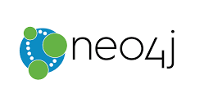
Herramientas utilizadas.
Para el desarrollo del conjunto de datos:
Python - Para la obtención de datos de las canciones.
Spotipy - Es una librería de Python.
Pandas - Es una librería de Python.
Para la base de datos:
Neo4j - Es un sistema gestor de Bases de Datos.

Slide 6
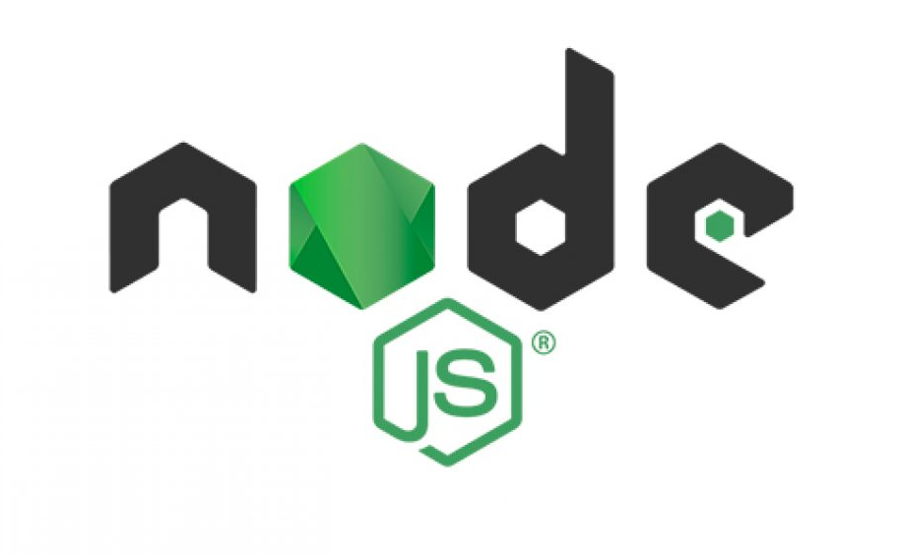




Herramientas utilizadas.
Para el backend:
NodeJS.
ExpressJS - Para recibir consultas HTTP.
Neo4j Driver - Para conectar NodeJS con la Base de Datos.
Para el frontend:
VueJS - Es un framework para crear aplicaciones web.
Vuetify - Es una extensión de VueJS.
Axios - Es una librería que nos permite realizar peticiones HTTP.
Electron - Es un plugin para transformar la aplicación web en una instalable.

Slide 7
Aplicación.
Base de Datos:
6 Tipos de Nodos.
5 Tipos de Relaciones.
Backend:
17 funciones para obtener los distintos datos.
Frontend:
6 interfaces para las distintas pantallas de la aplicación.

Slide 8
Aplicación.
Desde el Frontend podemos interactuar con la base de datos, pudiendo:
Crear nodos
Crear y eliminar relaciones.
No permitimos nodos ni relaciones duplicadas
Podemos ejecutar los algoritmos de recomendación

Slide 9
Algoritmo de recomendación.
Recomendación aleatoria.
Recomendación personalizada basada en las canciones que le gustan al usuario.
Recomendación personalizada basado en filtrado colaborativo.

Slide 10
Algoritmo de recomendación.
ALGORITMO DE RECOMENDACIÓN POR FILTRADO COLABORATIVO.

Slide 11
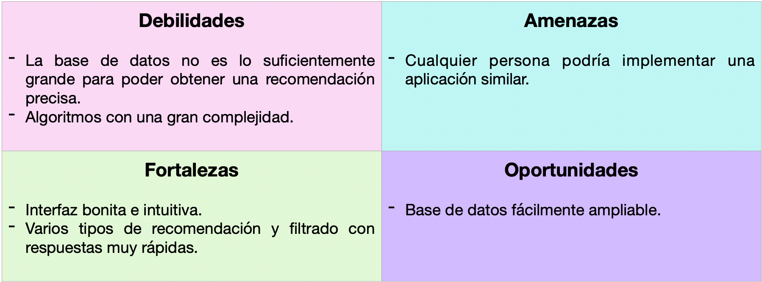
DAFO.

Slide 12
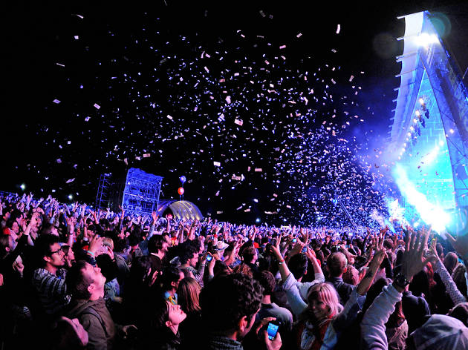
Líneas de futuro.
Mejora de los algoritmos de recomendación.
Codificación de datos.
Editar perfil usuario y añadir datos (foto de . perfil, descripción, gustos musicales, etc).
Seguir a otros usuarios.
Almacenar el historial de búsqueda.
Crear un reproductor de música.

Slide 13
LECCIONES APRENDIDAS.
Este proyecto me ayudó a demostrarme a mi misma que si quiero hacer algo lo voy a conseguir, por muy perdida que esté inicialmente, soy capaz de hacer mucho más de lo que creo, y que si me propongo algo lo voy a conseguir.
El mundo de las bases de datos no era mi mayor fuerte ya que no me apasionan, pero este proyecto me ha dado la oportunidad de conocer una nueva forma de gestionar los datos y de crear bases de datos. Todo esto, aprendiendo a trabajar con un tipo de bases de datos completamente nuevo y que tiene un lenguaje propio.
También, me ayudó a proponerme nuevos retos, y a intentar llegar un poco mas lejos de lo que inicialmente pensaba que podría, a atreverme a manejar tecnologías y lenguajes de los que igual no tenía la mayor práctica del mundo, pero con los que ahora mismo puedo asegurar que me defiendo sin mayor problema.
También me ayudó a ser constante, este proyecto exige mucho trabajo, desde el minuto uno debes trabajar por tu cuenta, investigando las herramientas, los lenguajes, el funcionamiento, etc.
No hace falta mencionar, que gracias a este proyecto y a esta asignatura, pude aprender, y todo ello de forma autónoma, a usar Neo4j, su lenguaje Cypher, a mejorar mis habilidades con Python, Javascript, Vue, y demás herramientas empleadas en el proyecto, que de otra forma estoy segura de que no hubiese aprendido.

